Slide 1
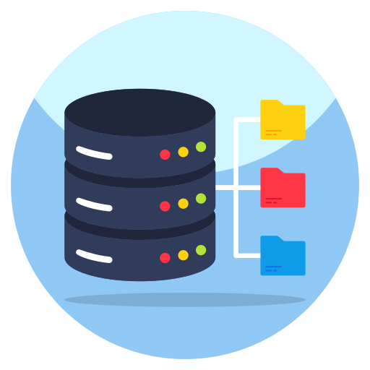
Banco de Dados
Módulo de Introdução
Cleiton Dias e Tiago Pascotto

Slide 2
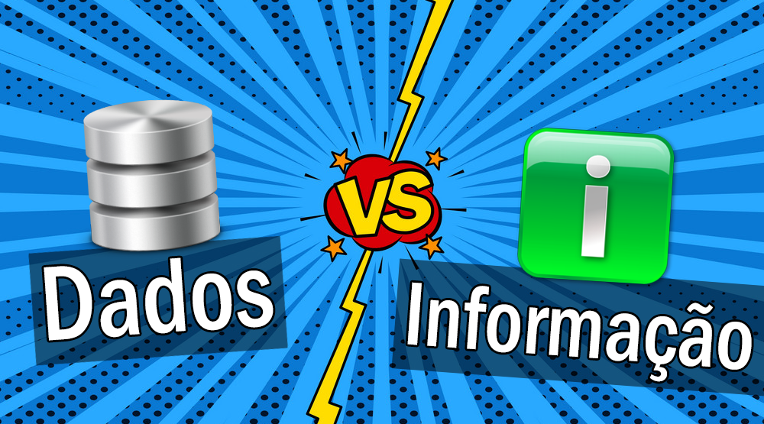
Qual a Diferença entre Dado e Informação?

Slide 3

O que é um dado?
Valor bruto, ou seja não conseguimos realizar uma interpretação de algo, pois fica sem contexto.
Ex.:
011
17
“Dias”
“Josefino”
Por exemplo o número 17 pode ser dia da semana, a idade, temperatura e etc.

Slide 4

Informação
Informação é o dado com um contexto, quando conseguimos dar um significado para quem lê.
Ou seja, é o dado processado e contextualizado.
Quando organizamos e relacionamos dados, geramos informação.

Slide 5
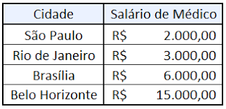
Informação

Slide 6
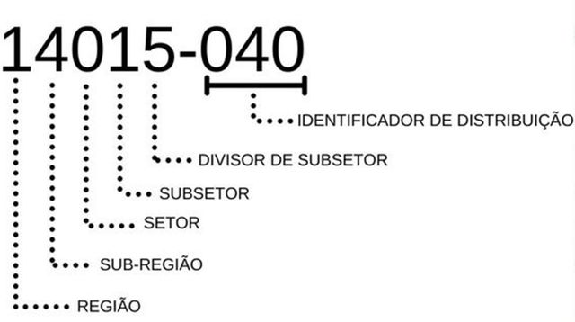
Informação

Slide 7
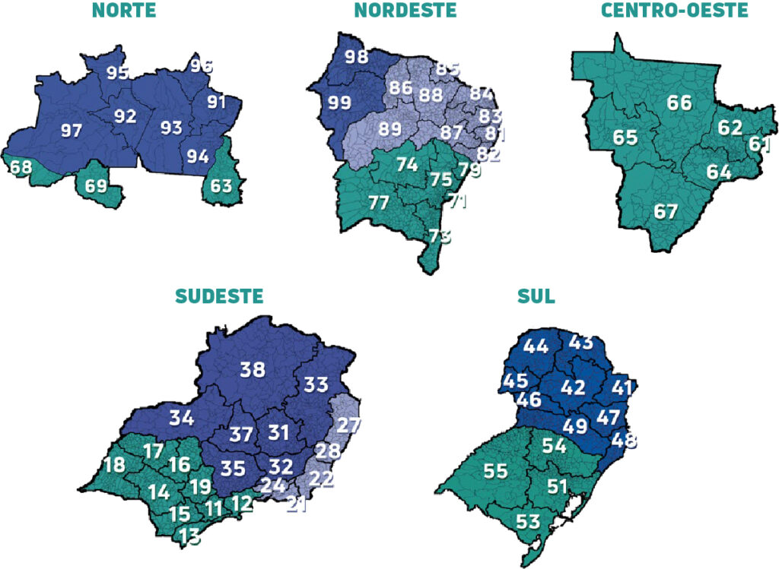
Informação

Slide 8
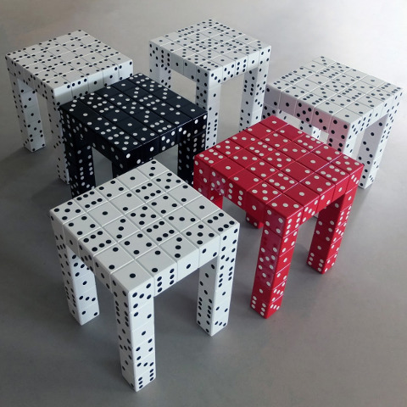
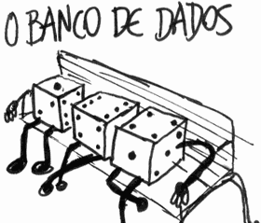
O que é um banco de dados?

Slide 9
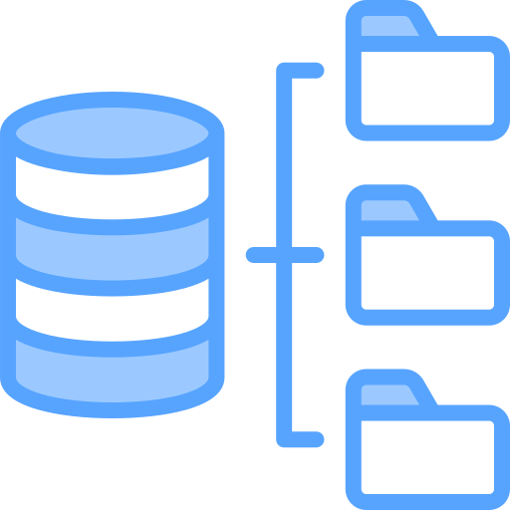
Banco de Dados
Onde armazenamos um conjunto de dados que podem ser acessados,.
Serve para guardar, organizar e facilitar a busca dos dados
Ex.: Agenda de contatos no celular, Sistema de notas e etc.

Slide 10
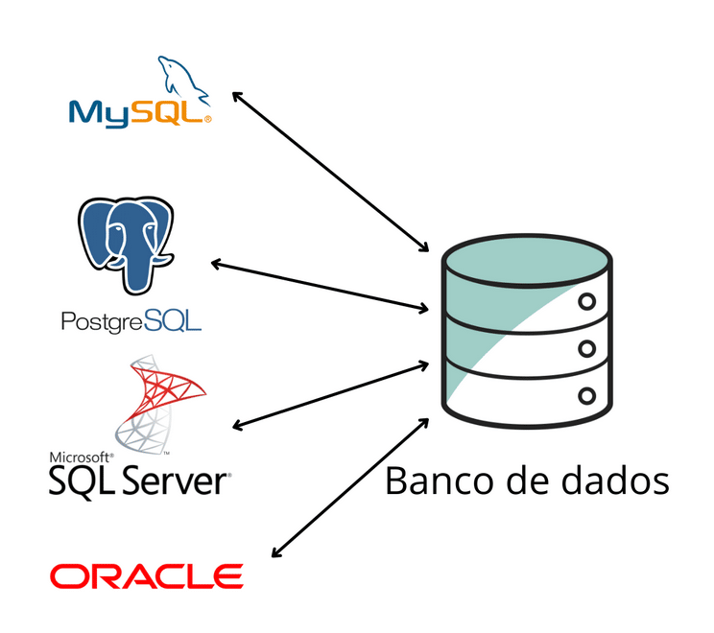
SGBD - Conceito
Sistema Gerenciador de Banco de Dados
Software que tem a responsabilidade de criar, manter e administrar o banco de dados.
Ex.: MySQL, SQLServer e etc

Slide 11
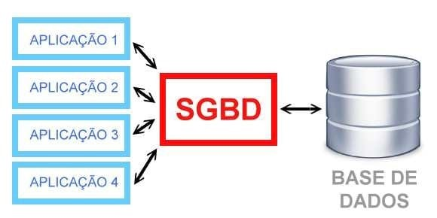
SGBD – O que faz?
Responsabilidades:
Armazenamento e recuperação dos dados
Por realizar o controle de acesso aos dados
Integridade e segurança dos dados
e etc.

Slide 12
SGBDR
Sistema Gerenciador de Banco de Dados Relacional
É similar ao SGBD porém, ORGANIZA OS DADOS EM TABELAS (linhas e colunas) e realiza o relacionamento das tabelas entre si.

Slide 13
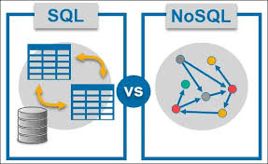
Diferenças
Banco de dados: Onde os dados ficam.
SGBB: Software que gerencia esse banco.
SGBDR: SGBD que usa o modelo relaciona (tabelas relacionadas entre si)

Slide 14

Todo SGBDR é um SGBD, mas nem todo SGBD é relacional

Slide 15
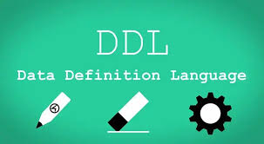
SQL e Suas Categorias
DDL (Data Definiton Language):
Define a estrutura do banco, comandos que mexem na estrutura do banco e de tabelas (Cria tabelas, bancos e etc).
Ex.: CREATE, ALTER, DROP, TRUNCATE

Slide 16
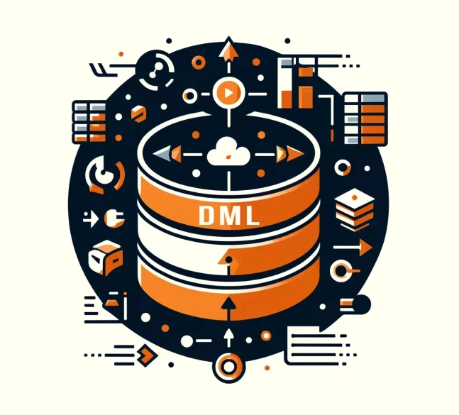
SQL e Suas Categorias
DML (Data Manipulation Language)
Realiza a manipulação dos dados, apenas dos dados e não envolve estrutura de tabela ou banco, apenas manipula os dados, realiza inserções, alterações e exclusões.
Ex.: INSERT, UPDATE e DELETE.

Slide 17

SQL e Suas Categorias
DQL (Data Query Language)
Realize apenas a consulta dos dados, como por exemplo pesquisar registros em uma tabela e etc.
Ex.: SELECT

Slide 18

Dúvidas?

Slide 19


Slide 20


MySQL, SGBDR que vamos utilizar em aula.

Slide 21


Slide 22

O banco de dados está “servindo dados”, por isso vamos precisar de um servidor para coloca-lo.
Durante as aulas vamos utilizar o XAMPP para simular um servidor.

Slide 23
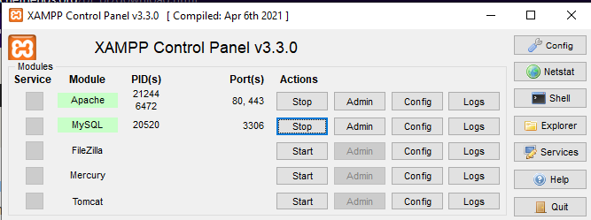
Ligando o servidor....
Apache será o nosso Servidor, vamos ligar a opção dele e também a opção do MySQL.

Slide 24


Slide 25

Professores
Cleiton S Dias
Thiago G Pascotto

Slide 26




Contatos
cleitondsd
cleitondsd
(11) 9 3029-0421

